Slide 1
TESIS PREVIO A LA OBTENCIÓN DEL TÍTULO DE INGENIERO ELECTRÓNICO EN AUTOMATIZACIÓN Y CONTROL
Presentado por:
GABRIEL MONCAYO F.

Slide 2
TEMA: AUTOMATIZACIÓN DE UNA PROCESADORA DE PLACAS CTP CONTROLADA POR ARDUINO, INTERFAZ HMI BASADO EN ANDROID MEDIANTE COMUNICACIÓN BLUETOOTH.

Slide 3
Temario
INTRODUCCIÓN
IMPLEMENTACIÓN DE LA INTERFAZ HMI
AUTOMATIZACIÓN DE LA PROCESADORA
ANÁLISIS DE LA PROCESADORA GLUNZ & JENSEN
ALCANCE
PRUEBAS Y RESULTADOS
CONCLUSIONES

Slide 4
Objetivos
Automatizar una Procesadora de Placas Glunz and Jensen MP-85 controlada por una tarjeta Arduino DUE, con interfaz HMI basado en Sistema Operativo Android mediante comunicación Bluetooth.
Desarrollar un software que permita el control de los procesos de revelado de placas CTP violeta.

Slide 5
Objetivos
Diseñar e implementar mediante software ISIS una placa PCB que integre las conexiones del Arduino con los Actuadores.
Integrar una interfaz HMI en Android mediante comunicación Bluetooth.

Slide 6
INTRODUCCIÓN

Slide 7
INTRODUCCIÓN
En la actualidad la masiva cantidad de medios impresos que existen a nivel mundial nos distraen del proceso.
Todo empezó hace cientos de años cuando se usaron piedras como sellos para realizar las primeras impresiones
La necesidad de imprimir en grandes cantidades nace en Europa en donde se fabricaban libros religiosos como biblias, salterios y misales

Slide 8
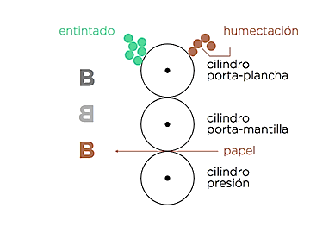
INTRODUCCIÓN
Un método de impresión que es capaz de reproducir documentos o imágenes, el cual consiste en aplicar una tinta sobre una plancha metálica generalmente de una aleación de aluminio.
Se transfiere a través de un cilindro recubierto de un material flexible de caucho o silicona llamado mantilla

Slide 9
INTRODUCCIÓN
Los sistemas de Pre prensa son integraciones de dispositivos que permiten realizar labores de procesado de imágenes, reproductor de placas offset y procesador de placas offset
Según su formato.
Según el sistema de exposición.

Slide 10
Tambor Externo
Tambor Interno
Cama Plana

Slide 11
Termal
Violeta

Slide 12
ALCANCE

Slide 13
JUSTIFICACIÓN Y ALCANCE
Este proyecto se realiza con la finalidad de repotenciar y alargar la vida útil de una Procesadora de placas CTP
Se encuentra obsoleta, debido al daño de sus tarjetas electrónicas y falta de repuestos
El proyecto también permitirá introducir a la industria gráfica ecuatoriana nuevas tecnologías

Slide 14
ALCANCE
En el proyecto se incluye el diseño y la implementación del nuevo controlador desarrollado en Arduino
Diagramas P&ID y conexión eléctrica, esquema elaborado en el software ISIS de la nueva placa
Se incluye una interfaz HMI basado en Sistema Operativo Android mediante comunicación Bluetooth

Slide 15
ANÁLISIS DE LA PROCESADORA

Slide 16
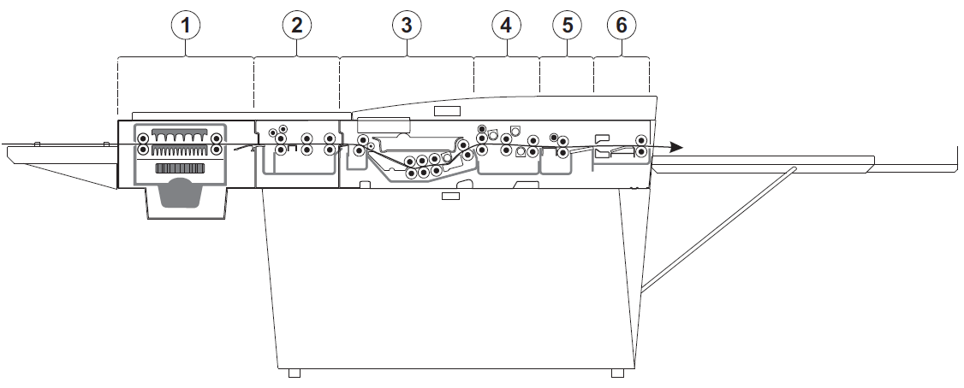
SIMULACIÓN
DESCRIPCIÓN
La procesadora de placas offset violeta Glunz & Jensen consta de seis subsistemas

Slide 17
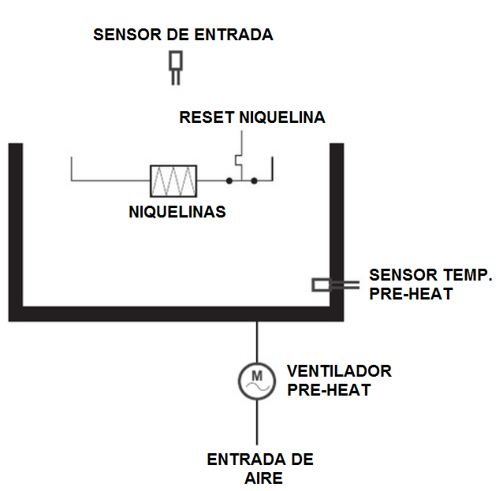
PRE HEAT
Pre Heat
Es el encargado de fijar la emulsión en las secciones donde el diodo láser no ha expuesto a la placa

Slide 18
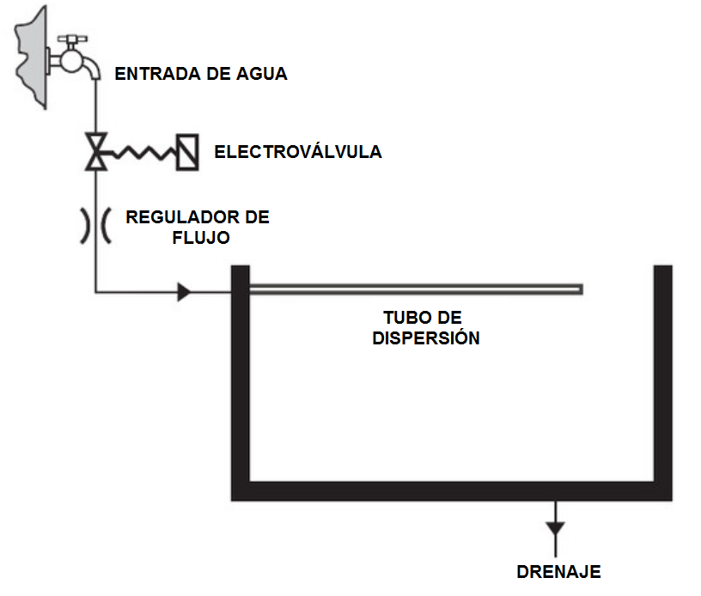
PRE LAVADO
Pre Lavado
El sistema de pre lavado es el encargado de recibir a la placa que se encuentra saliendo del horno, su función es enfriarla antes de ingresar al químico revelador.

Slide 19
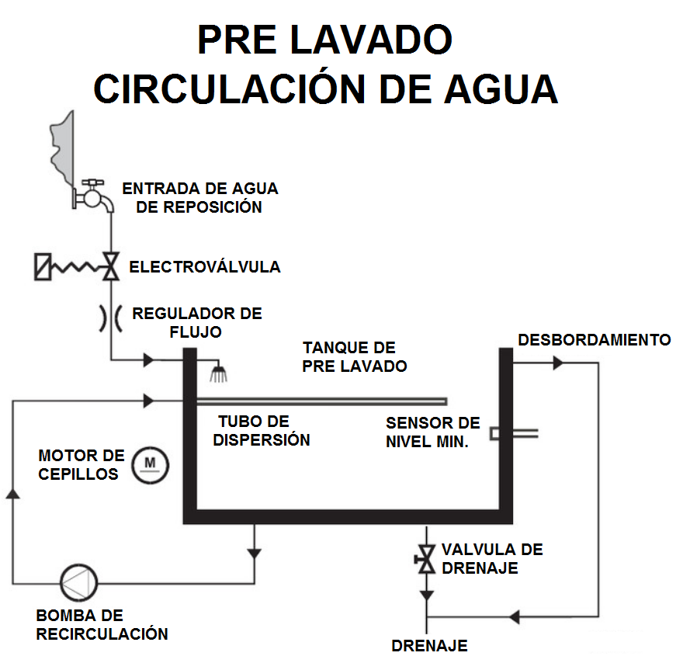
PRE LAVADO

Slide 20
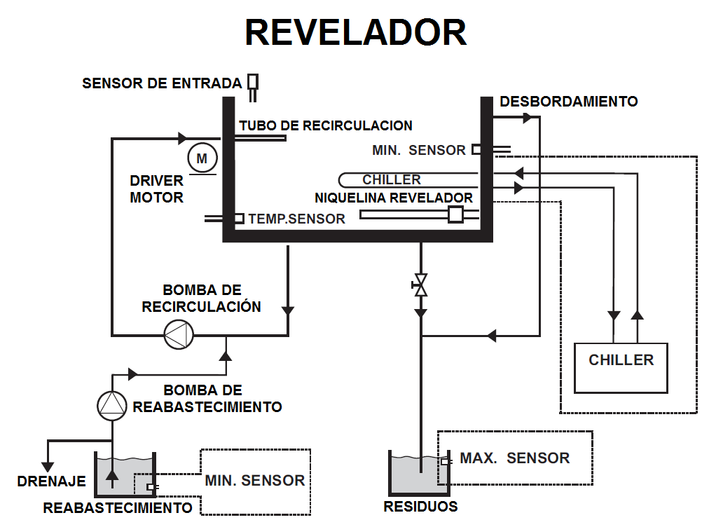
REVELADO
REVELADO
Es el encargado de mantener el químico revelador a temperatura que proporciona el fabricante de las placas offset

Slide 21
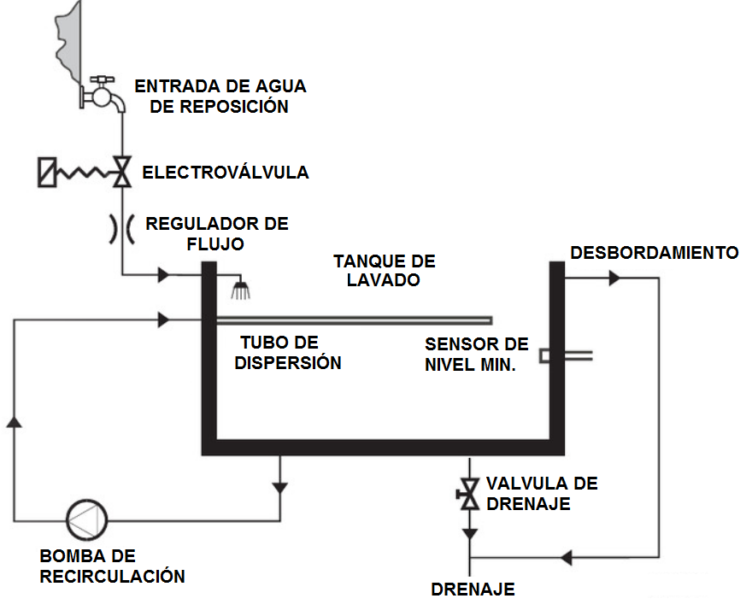
LAVADO
Lavado
Es el encargado de recibir a la placa que se encuentra saliendo del químico revelador, su función es lavarla para que se encuentre limpia para el proceso de engomado

Slide 22
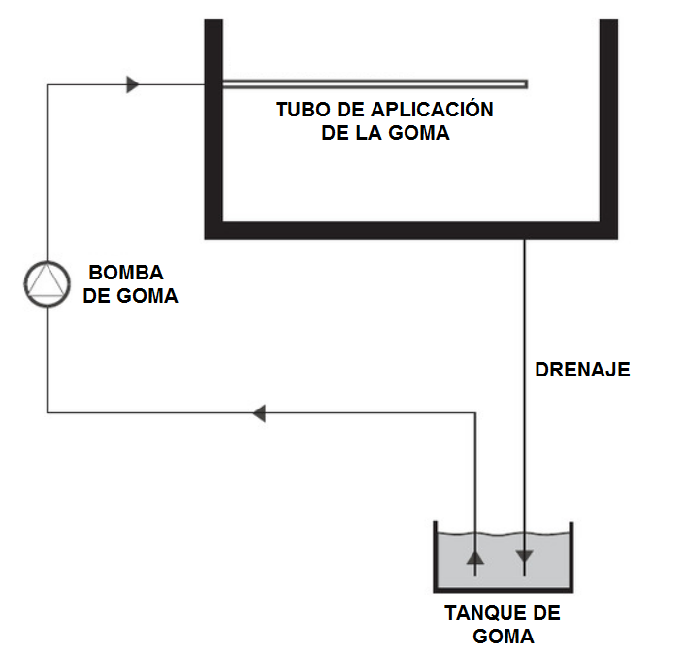
ENGOMADO
Engomado
Encargado de proporcionar goma arábiga a través de un tubo de dispersión y de un rodillo que hace presión sobre la placa para esparcirla uniformemente.

Slide 23
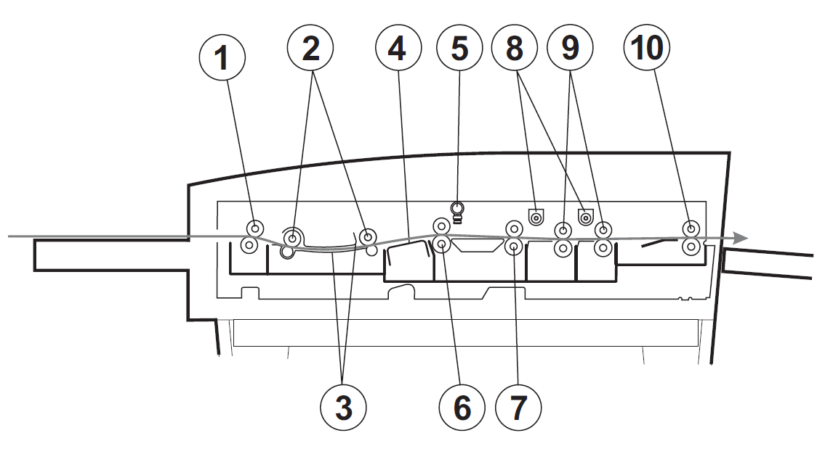
TRANSPORTE
TRANSPORTE
Ayuda a atravesar la placa offset por todos los subsistemas por una serie de rodillos y guías

Slide 24
TRANSPORTE
TRANSPORTE
El sistema de transporte posee un sistema de cadenas y engranajes que movilizan los rodillos a través de la procesadora

Slide 25
AUTOMATIZACIÓN DE LOS SUBSISTEMAS DE LA PROCESADORA DE PLACAS GLUNZ & JENSEN MP 85

Slide 26
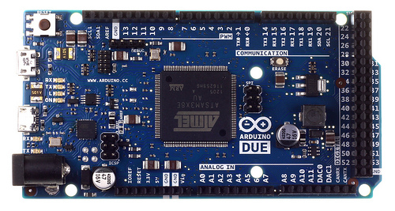
TARJETA DE CONTROL
Arduino Due es una tarjeta electrónica basada en un micro controlador Atmel

Slide 27
Micro controlador | AT91SAM3X8E
Tensión de Funcionamiento | 3.3V
Voltaje de entrada Recomendado | 7 – 12V
Voltaje de entrada Límite | 6 – 16V
I/O Digitales | 54 (12 de PWM)
Entradas Analógicas | 12
Salidas Analógicas | 2 (DAC)
Total Corriente de Salida 3.3V | 800mA
Total Corriente de Salida 5V | 800mA
Memoria Flash | 512KB
SRAM | 96KB
Velocidad de Reloj | 84MHz
Longitud | 101.52mm
Ancho | 53.3mm
Peso | 36g

Slide 28
PRE HEAT

Slide 29
PRE LAVADO

Slide 30
REVELADO

Slide 31
LAVADO

Slide 32
ENGOMADO

Slide 33
SECADO

Slide 34
TRANSPORTE

Slide 35
IMPLEMENTACIÓN DE LOS SUBSISTEMAS DE LA PROCESADORA DE PLACAS GLUNZ & JENSEN MP 85

Slide 36
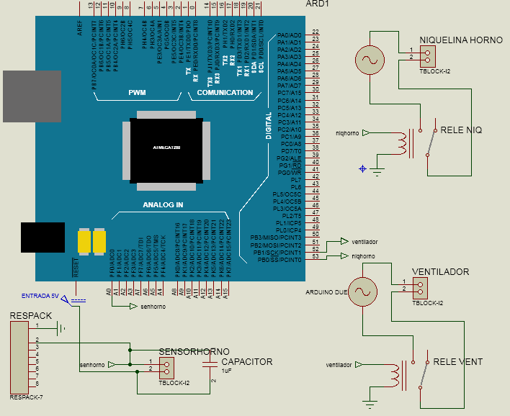
PRE HEAT

Slide 37
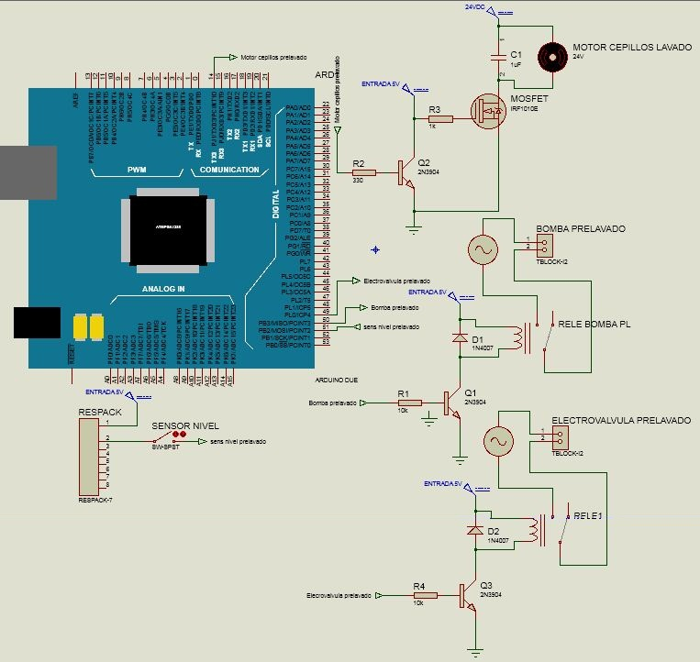
PRE LAVADO

Slide 38
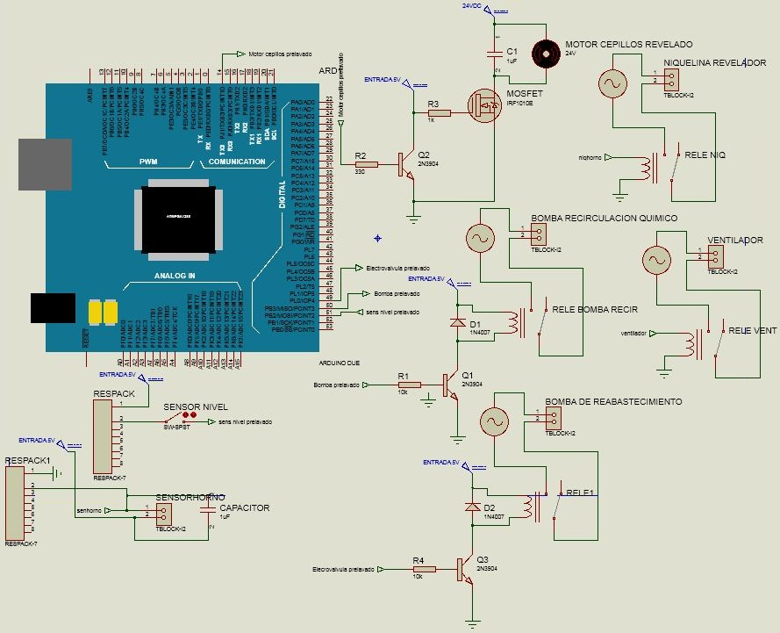
REVELADO

Slide 39
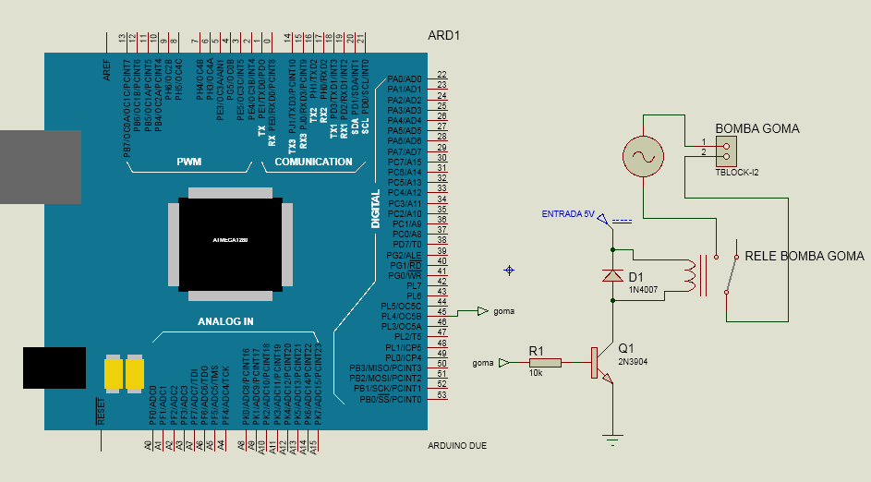
ENGOMADO

Slide 40
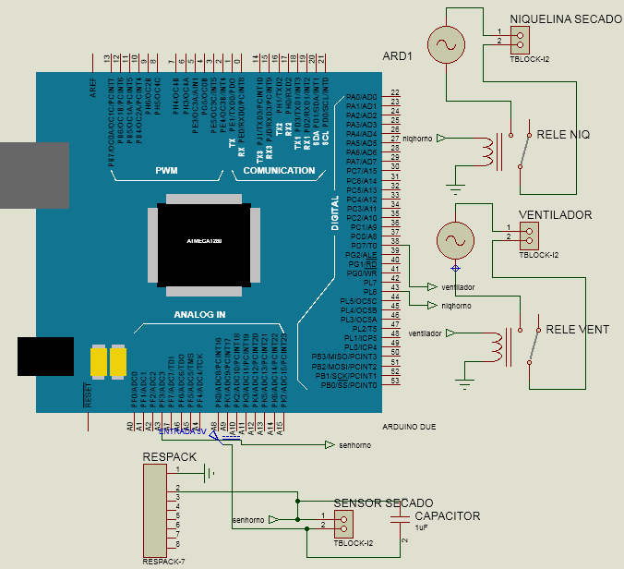
SECADO

Slide 41
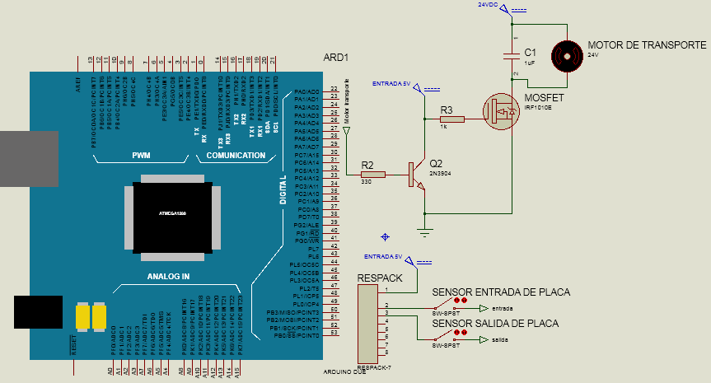
TRANSPORTE

Slide 42
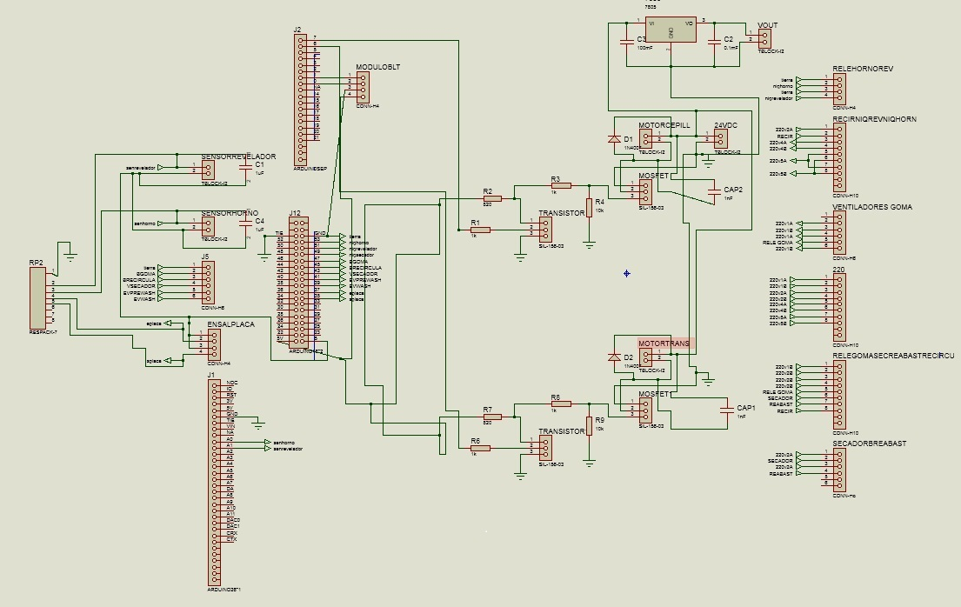
COMPONENTES DE LA PLACA PCB

Slide 43
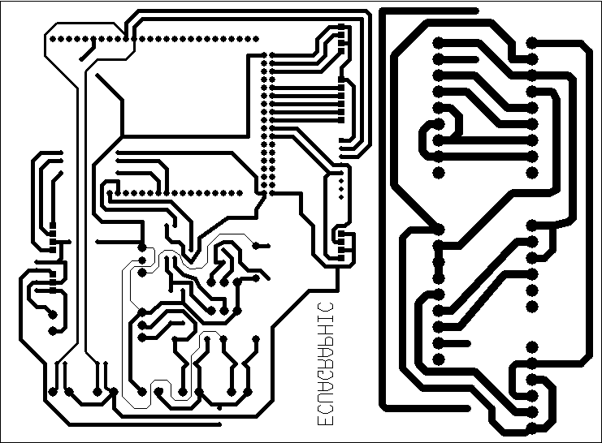
COMPONENTES DE LA PLACA PCB

Slide 44
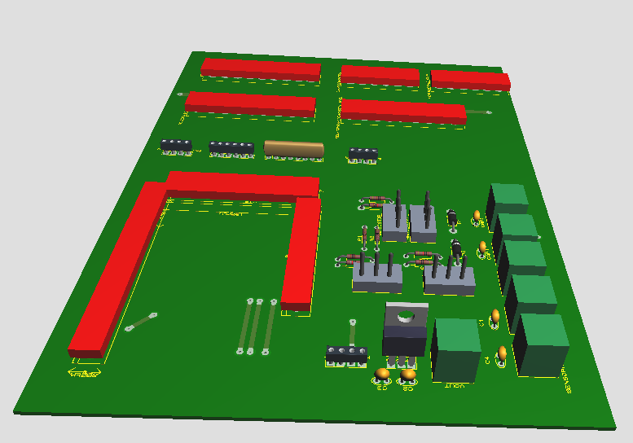
COMPONENTES DE LA PLACA PCB

Slide 45
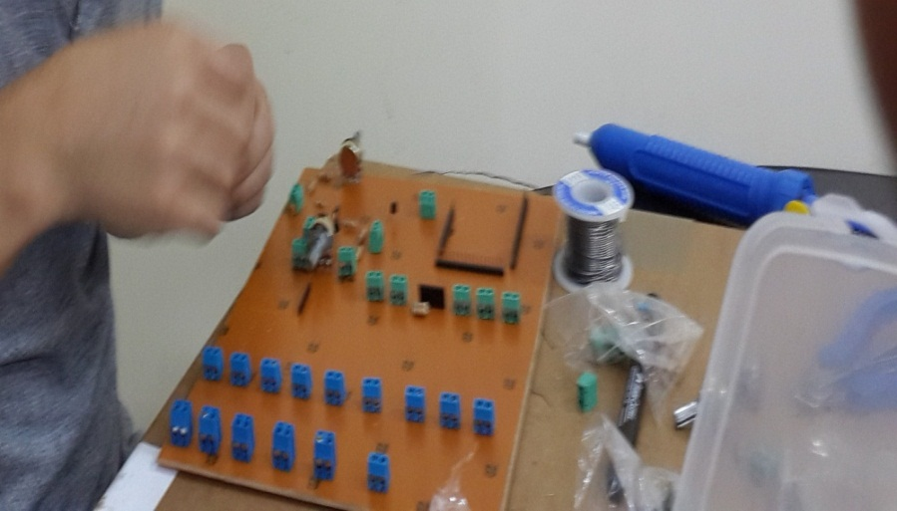
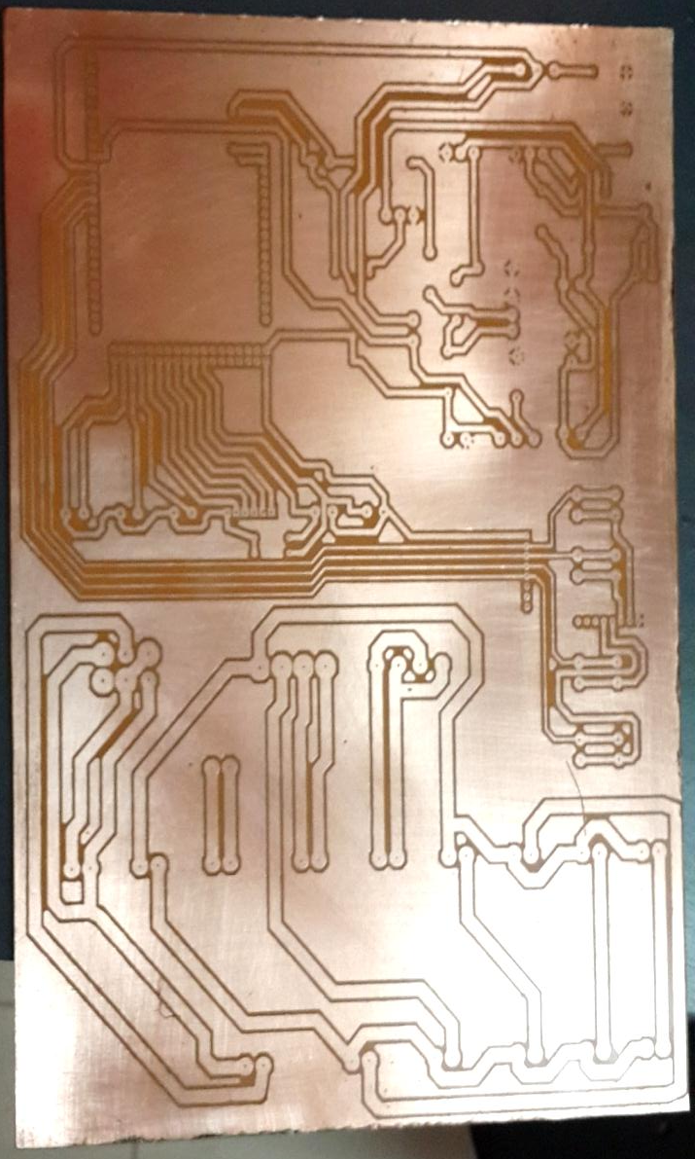
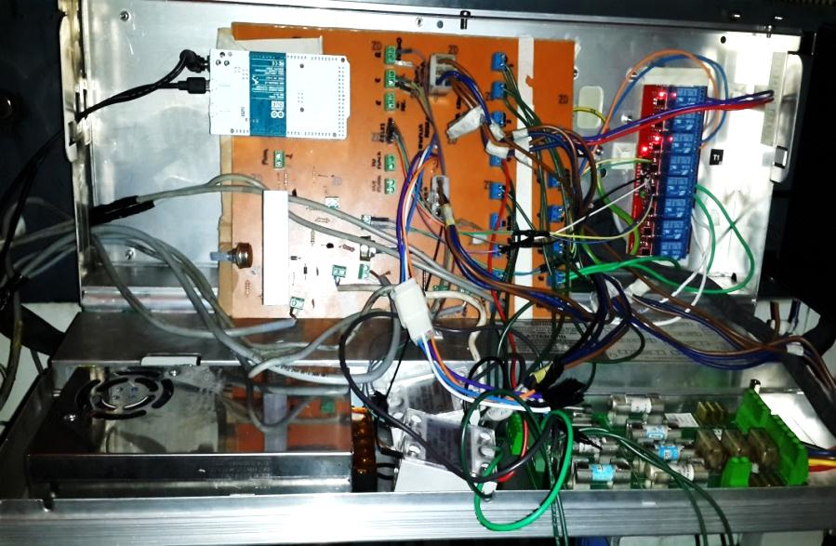
COMPONENTES DE LA PLACA PCB

Slide 46
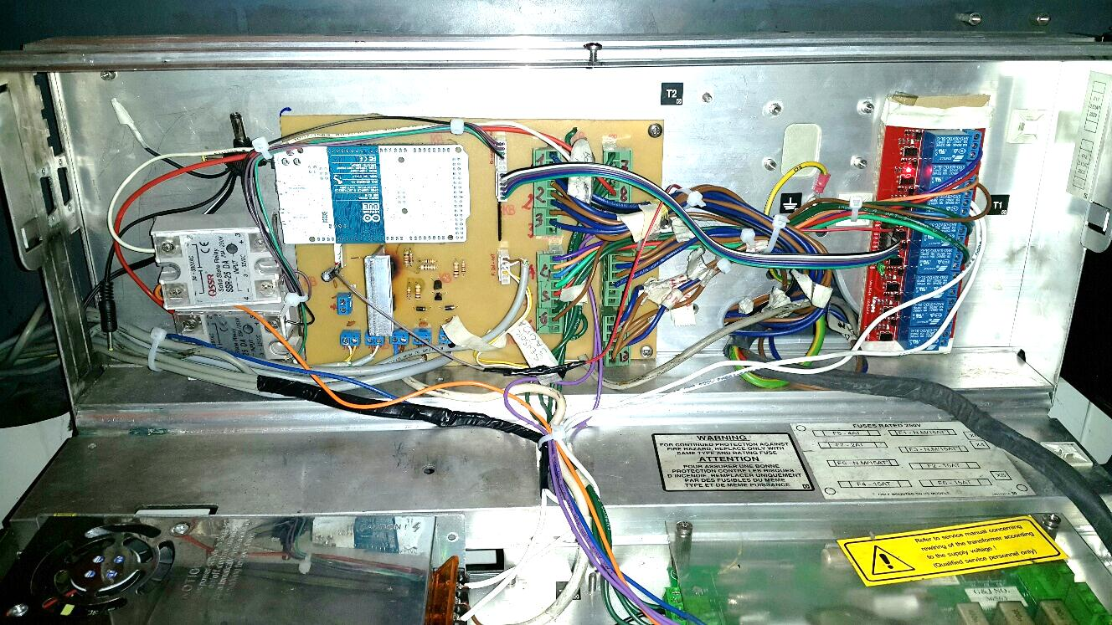

Slide 47
IMPLEMENTACIÓN DE LA INTERFAZ HMI

Slide 48
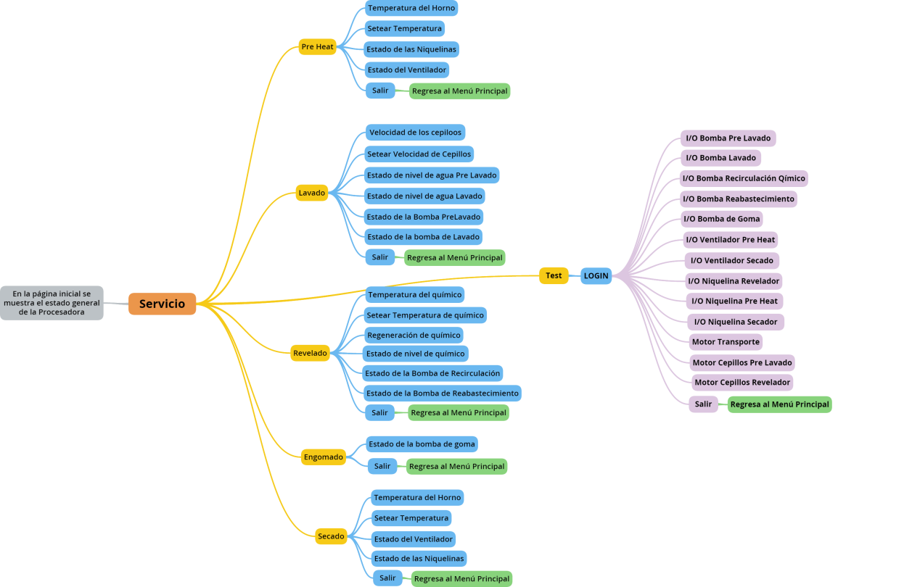
DISTRIBUCIÓN DE PANTALLAS DEL HMI

Slide 49
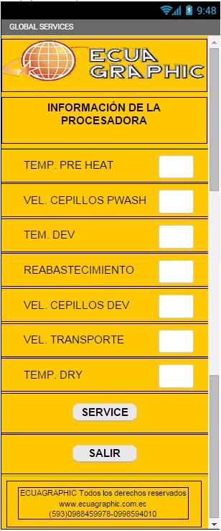
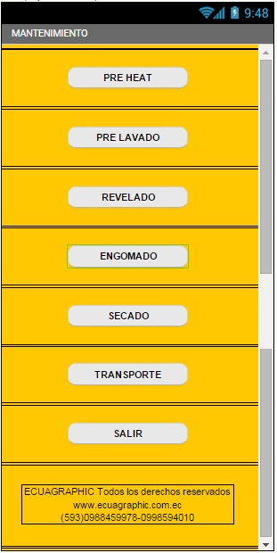
PANTALLAS DEL HMI

Slide 50
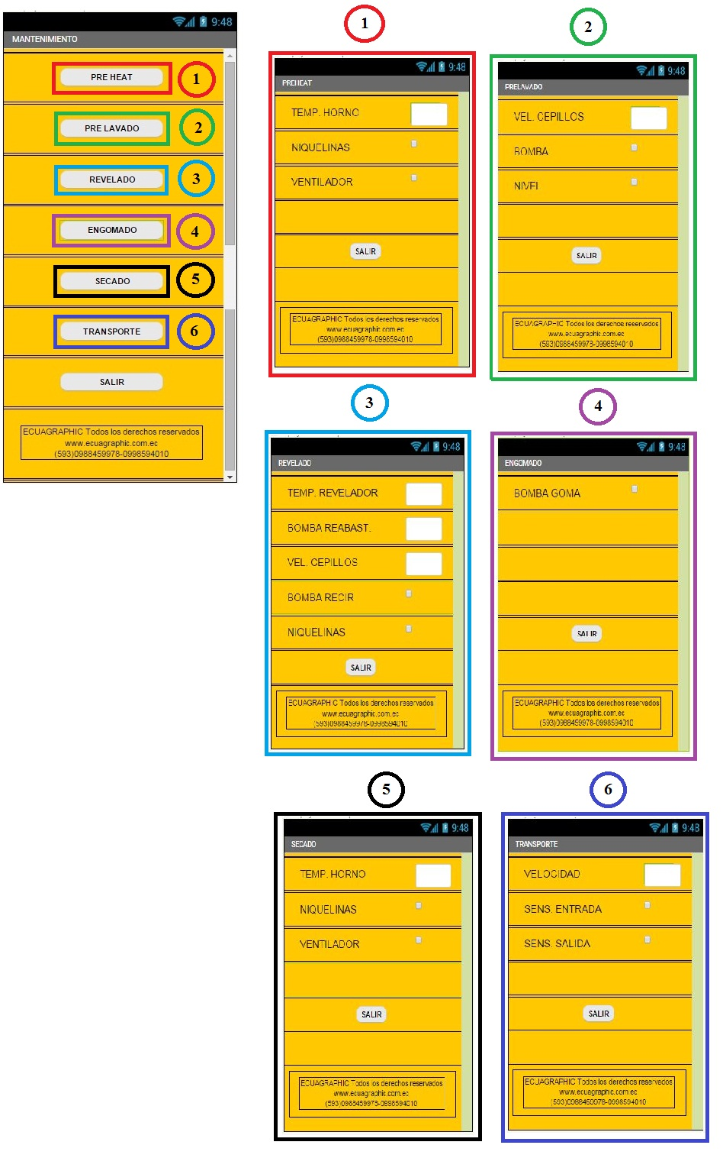
PANTALLAS DEL HMI

Slide 51
PRUEBAS Y RESULTADOS

Slide 52
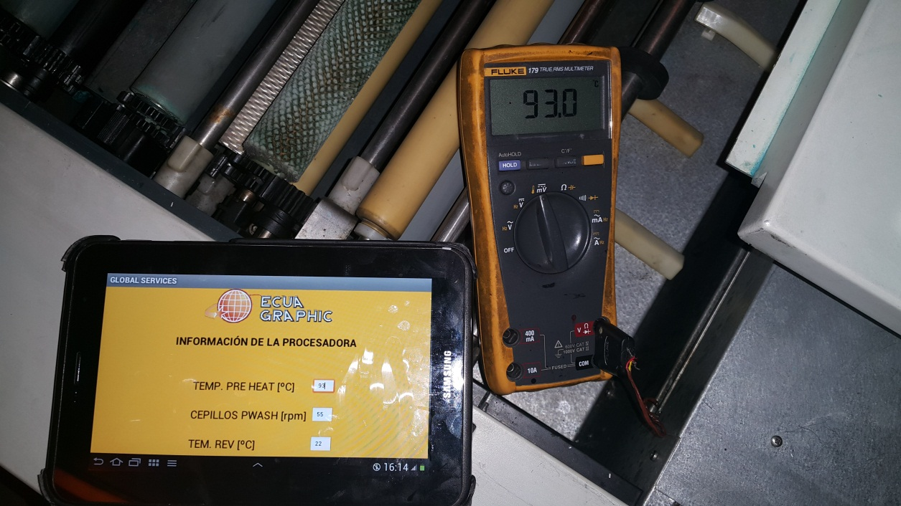
Pruebas del sistema de Pre Heat
PRUEBAS DEL HMI

Slide 53
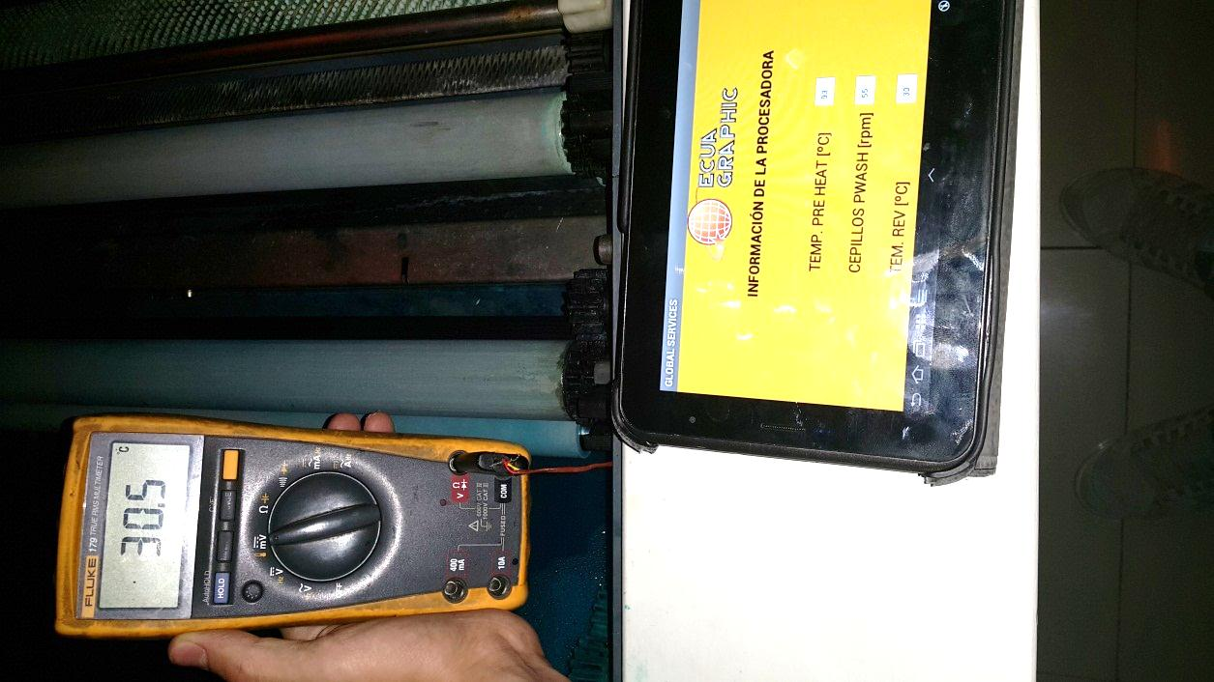
Pruebas del sistema de Revelado
PRUEBAS DEL HMI

Slide 54
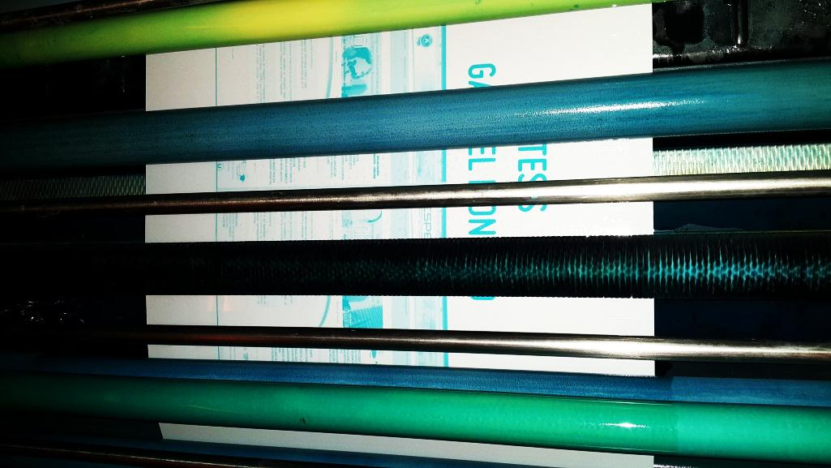
Pruebas del sistema de Transporte
PRUEBAS DEL HMI

Slide 55
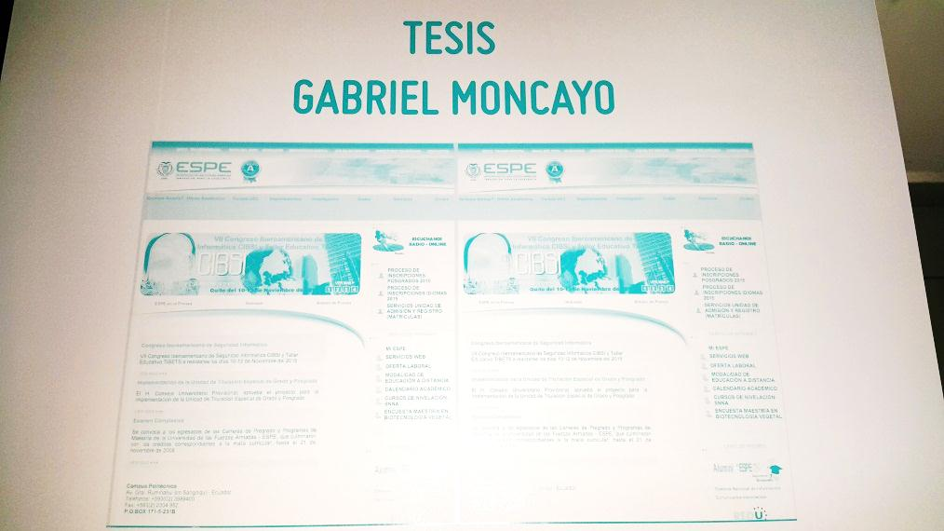
PLACA FINALIZADA

Slide 56
CONCLUSIONES Y RECOMENDACIONES

Slide 57
CONCLUSIONES
Se logró cumplir satisfactoriamente con los objetivos planteados para la automatización de una procesadora de placas de CTP
Se puso en práctica todos los conocimientos adquiridos acerca de la industria gráfica, ya que al ser un sistema en el cual intervienen otros procesos más complejos, es necesario poseer una idea de lo que debe realizar la máquina
Se diseñó e implementó en cada sistema de la procesadora un control automatizado, rehabilitando y alargando la vida útil de la procesadora de placas Glunz & Jensen MP85

Slide 58
CONCLUSIONES
Se diseñó e implementó un panel de control HMI basado en sistema operativo android que controla e informa sobre todos los procesos que está realizando la procesadora de placas.
El diseño de placa electrónica PCB supuso un reto muy grande al momento de su elaboración ya que el número y características de los componentes que se usaron es complejo
Se comprobó que al usar nueva tecnología como el panel de control desarrollado en sistema operativo android, el operario de la máquina se siente más cómodo ya que al ser un sistema interactivo y amigable, es más sencillo que el usuario entienda de mejor manera los procesos que realiza el equipo

Slide 59
RECOMENDACIONES
Se recomienda implementar en máquinas similares este tipo de panel de control HMI usando android, ya que los resultados que se obtienen con la interfaz en android son muy llamativos para el cliente
Se debería impulsar el conocimiento en este tipo de tecnologías en el país ya que en la actualidad no existen muchos equipos automatizados de esta forma
Es necesario que en país existan universidades que permitan generar profesionales capacitados en el ámbito de la industria gráfica, ya que todo el proceso que abarca el mundo de la impresión es muy complejo y por sus exigencias cada día se desarrolla nueva tecnología

Slide 60
SIMULACIÓN
Gracias

